Slide 1

통합 물류 자동화 시뮬레이션 분석 시스템
시뮬레이터
~귀사의 공장을 더 스마트하게~
F102팀 X

Slide 2
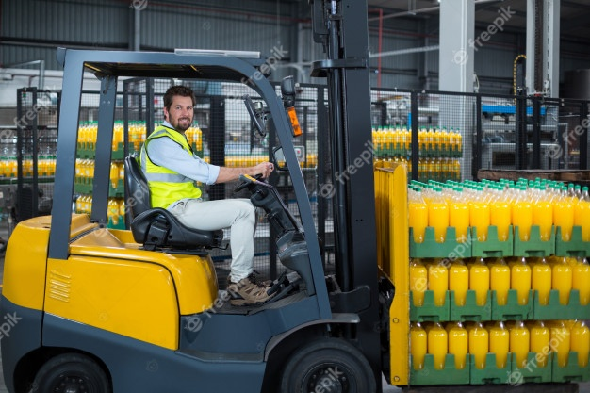
통합 물류 자동화 시뮬레이션 분석 시스템
제조업 공정
제품 생산
물류 창고
출하

Slide 3
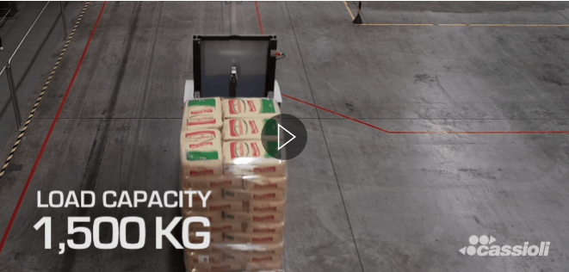

통합 물류 자동화 시뮬레이션 분석 시스템
AGV (Automated Guided Vehicle)

Slide 4
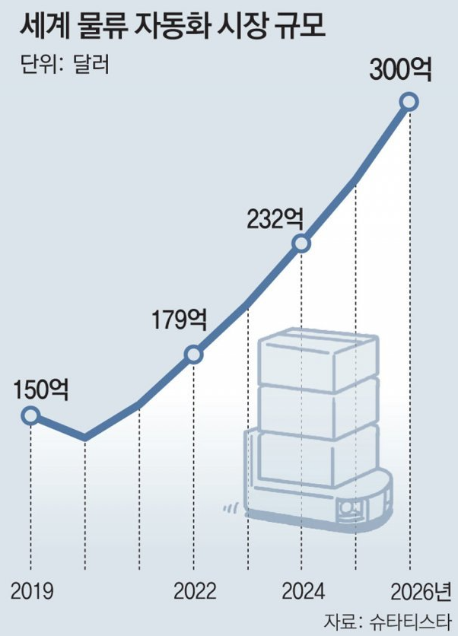
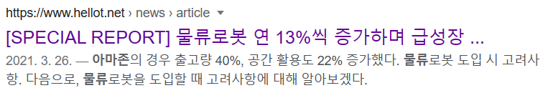
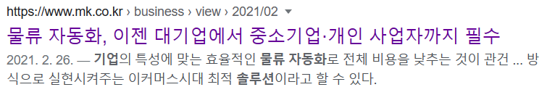
통합 물류 자동화 시뮬레이션 분석 시스템
아마존 로보틱스 - KIVA
다양한 기업들 물류 자동화 솔루션을 적극 도입

Slide 5
통합 물류 자동화 시뮬레이션 분석 시스템
로봇 기술의 발전
원가 절감
물류 효율 향상
경영 효율화
Notes:
꿈만 같던 기술이 로봇 기술의 발전으로 가능하게 됨
원가 절감: 물류 창고를 무인화 함으로서 인건비 절약
물류 효율 향상: 효율적인 동선을 선정. 정밀하게. 자동으로 충전.

Slide 6
통합 물류 자동화 시뮬레이션 분석 시스템
자동이지만 자동이 아니다?
동선 선정은 아직 수작업 위주

Slide 7
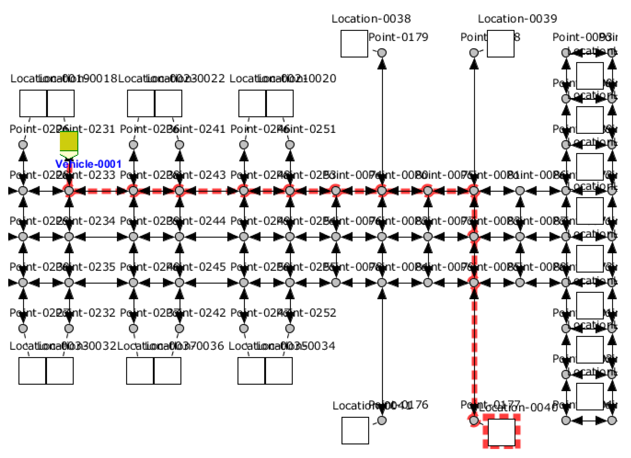
통합 물류 자동화 시뮬레이션 분석 시스템

Slide 8



통합 물류 자동화 시뮬레이션 분석 시스템
기존의 문제점
휴먼 에러 발생
비효율적 동선 선정
Case 탐색의 한계
Notes:
충돌 현상, 교차로에서 교착상태
최적의 동선을 보장하지 못함
다양한 경우의 수를 고려할 수 없음

Slide 9
통합 물류 자동화 시뮬레이션 분석 시스템
1
최적화 알고리즘으로 효율적인 동선 탐색
2
시뮬레이션을 통한 사전 검증
3
시뮬레이션 결과 분석
4
사용자 조건 입력&수정으로 확장성 확보

Slide 10
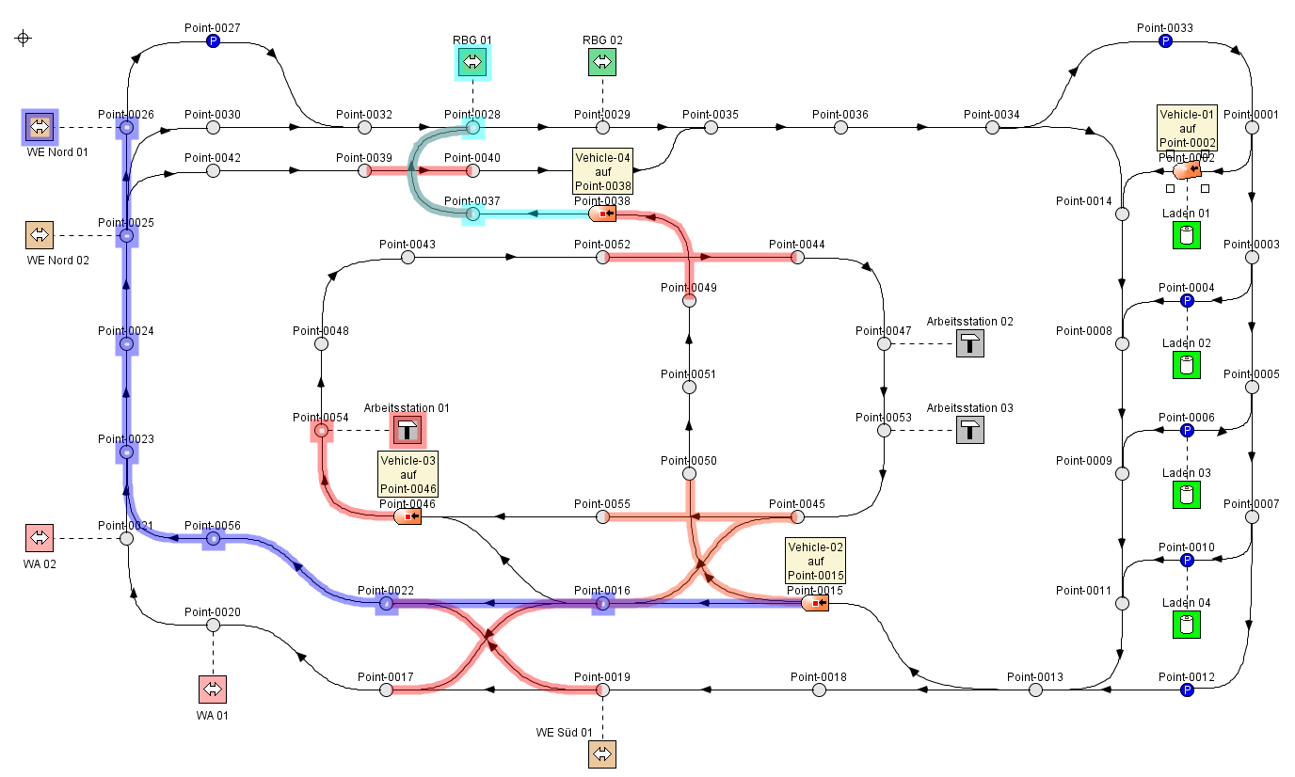
통합 물류 자동화 시뮬레이션 분석 시스템
1. 효율적 동선 탐색 – Multi Vehicle Planning
최적 AGV 타입과 대수 선정

Slide 11
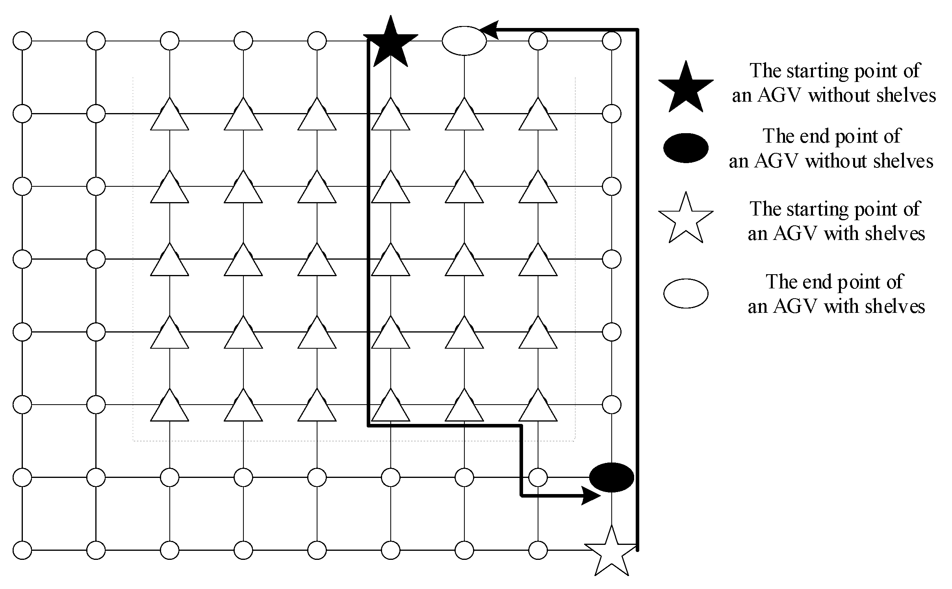
통합 물류 자동화 시뮬레이션 분석 시스템
1. 효율적 동선 탐색 – Multi Vehicle Planning
A* 알고리즘 기반
- 최단 경로
- 최소 운반 시간
Notes:
가로 160m에 이르는 공장 MAP DATA와
A STAR 알고리즘을 이용해서 최단 경로를 탐색하여 최단 시간에 운반합니다.

Slide 12
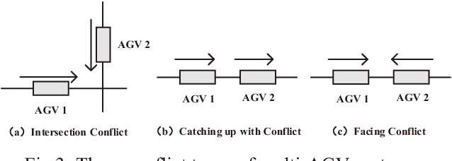
통합 물류 자동화 시뮬레이션 분석 시스템
1. 효율적 동선 탐색 – Multi Vehicle Planning
교차로 제어 및 정체 회피
Notes:
알고리즘 고도화를 통해서
교차로에서 대기하는 시간을 줄이고
정체를 회피합니다.

Slide 13
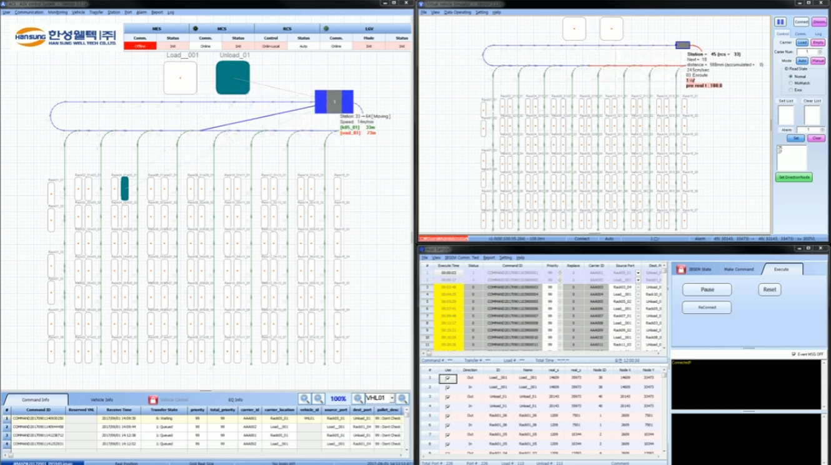
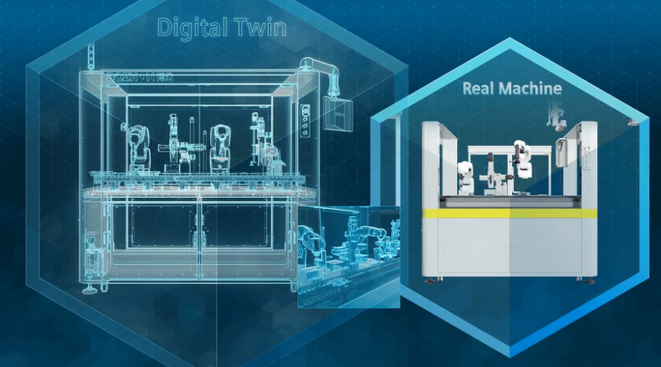
통합 물류 자동화 시뮬레이션 분석 시스템
2. 시뮬레이션을 통한 사전 검증
Digital Twin
Notes:
Digital Twin은 제너럴 일렉트릭(GE)이 주창한 개념으로, 컴퓨터에 현실 속 사물의 쌍둥이를 만들고,
현실에서 발생할 수 있는 상황을 컴퓨터로 시뮬레이션함으로써 결과를 미리 예측하는 기술입니다. 디지털 트윈은 제조업뿐 아니라 다양한 산업·사회 문제를 해결할 수 있는 기술로 주목 받고 있습니다.

Slide 14
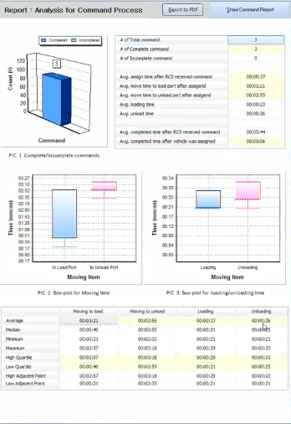
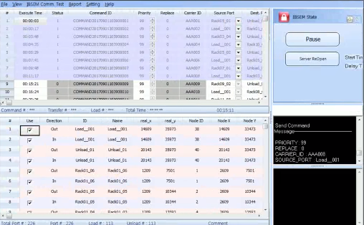

통합 물류 자동화 시뮬레이션 분석 시스템
3. 시뮬레이션 결과 분석
AIoT – AI와 IoT의 결합
Notes:
AI는 강력하지만… 데이터가 없다면 쓸 수 없다는 단점
IoT를 통해서 막대한 양의 데이터를 얻고 AI를 통해서 이를 분석, 개선한다면
IoT의 잠재력을 극대화할 수 있다.
발표일 기준 (금요일)에도 AIoT를 주제로 한 전시가 코엑스에서 열리고 있을 정도로 부상하는 키워드
이와 유사하게
AGV를 시뮬레이션에서 동작시키며 얻은 데이터를
AI를 통해 분석해서
최적 물류 동선을 선정한다.

Slide 15
통합 물류 자동화 시뮬레이션 분석 시스템
Vehicle
Simulator
UI
Core
Notes:
AI는 강력하지만… 데이터가 없다면 쓸 수 없다는 단점
IoT를 통해서 막대한 양의 데이터를 얻고 AI를 통해서 이를 분석, 개선한다면
IoT의 잠재력을 극대화할 수 있다.
발표일 기준 (금요일)에도 AIoT를 주제로 한 전시가 코엑스에서 열리고 있을 정도로 부상하는 키워드
이와 유사하게
AGV를 시뮬레이션에서 동작시키며 얻은 데이터를
AI를 통해 분석해서
최적 물류 동선을 선정한다.

Slide 16
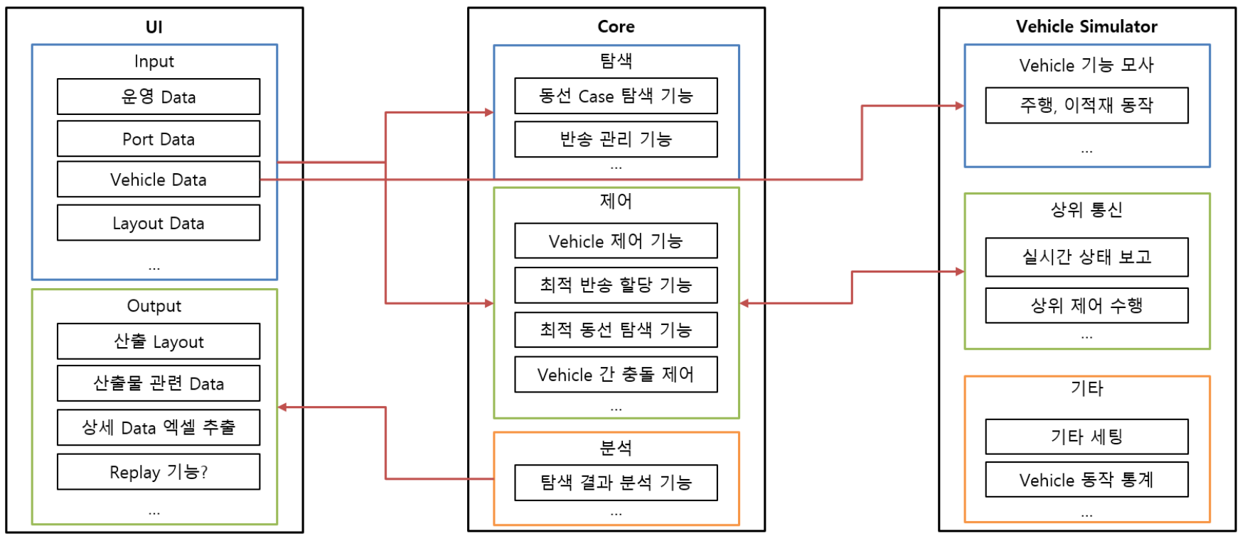
통합 물류 자동화 시뮬레이션 분석 시스템
Notes:
AI는 강력하지만… 데이터가 없다면 쓸 수 없다는 단점
IoT를 통해서 막대한 양의 데이터를 얻고 AI를 통해서 이를 분석, 개선한다면
IoT의 잠재력을 극대화할 수 있다.
발표일 기준 (금요일)에도 AIoT를 주제로 한 전시가 코엑스에서 열리고 있을 정도로 부상하는 키워드
이와 유사하게
AGV를 시뮬레이션에서 동작시키며 얻은 데이터를
AI를 통해 분석해서
최적 물류 동선을 선정한다.

Slide 17
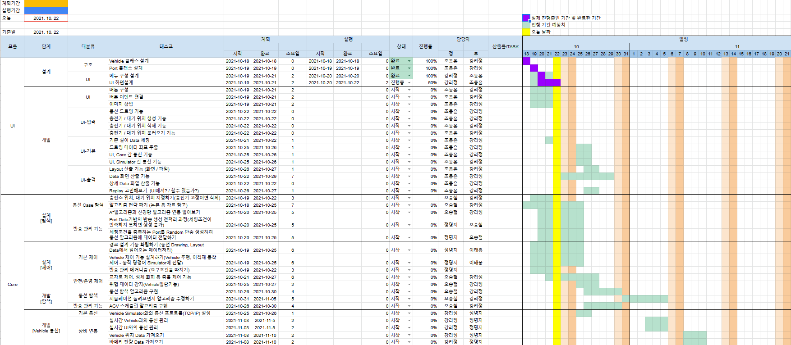
통합 물류 자동화 시뮬레이션 분석 시스템
WBS(간트차트)
Notes:
AI는 강력하지만… 데이터가 없다면 쓸 수 없다는 단점
IoT를 통해서 막대한 양의 데이터를 얻고 AI를 통해서 이를 분석, 개선한다면
IoT의 잠재력을 극대화할 수 있다.
발표일 기준 (금요일)에도 AIoT를 주제로 한 전시가 코엑스에서 열리고 있을 정도로 부상하는 키워드
이와 유사하게
AGV를 시뮬레이션에서 동작시키며 얻은 데이터를
AI를 통해 분석해서
최적 물류 동선을 선정한다.

Slide 18
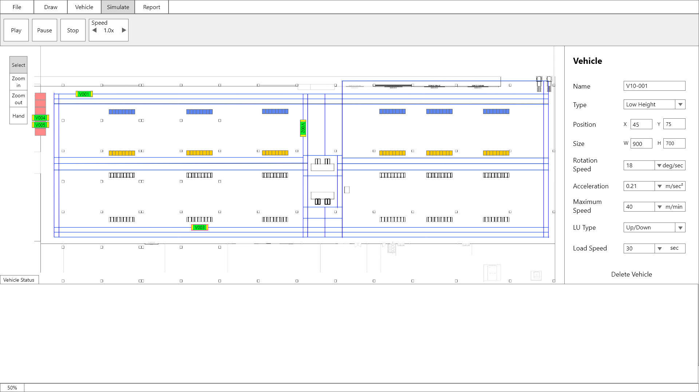
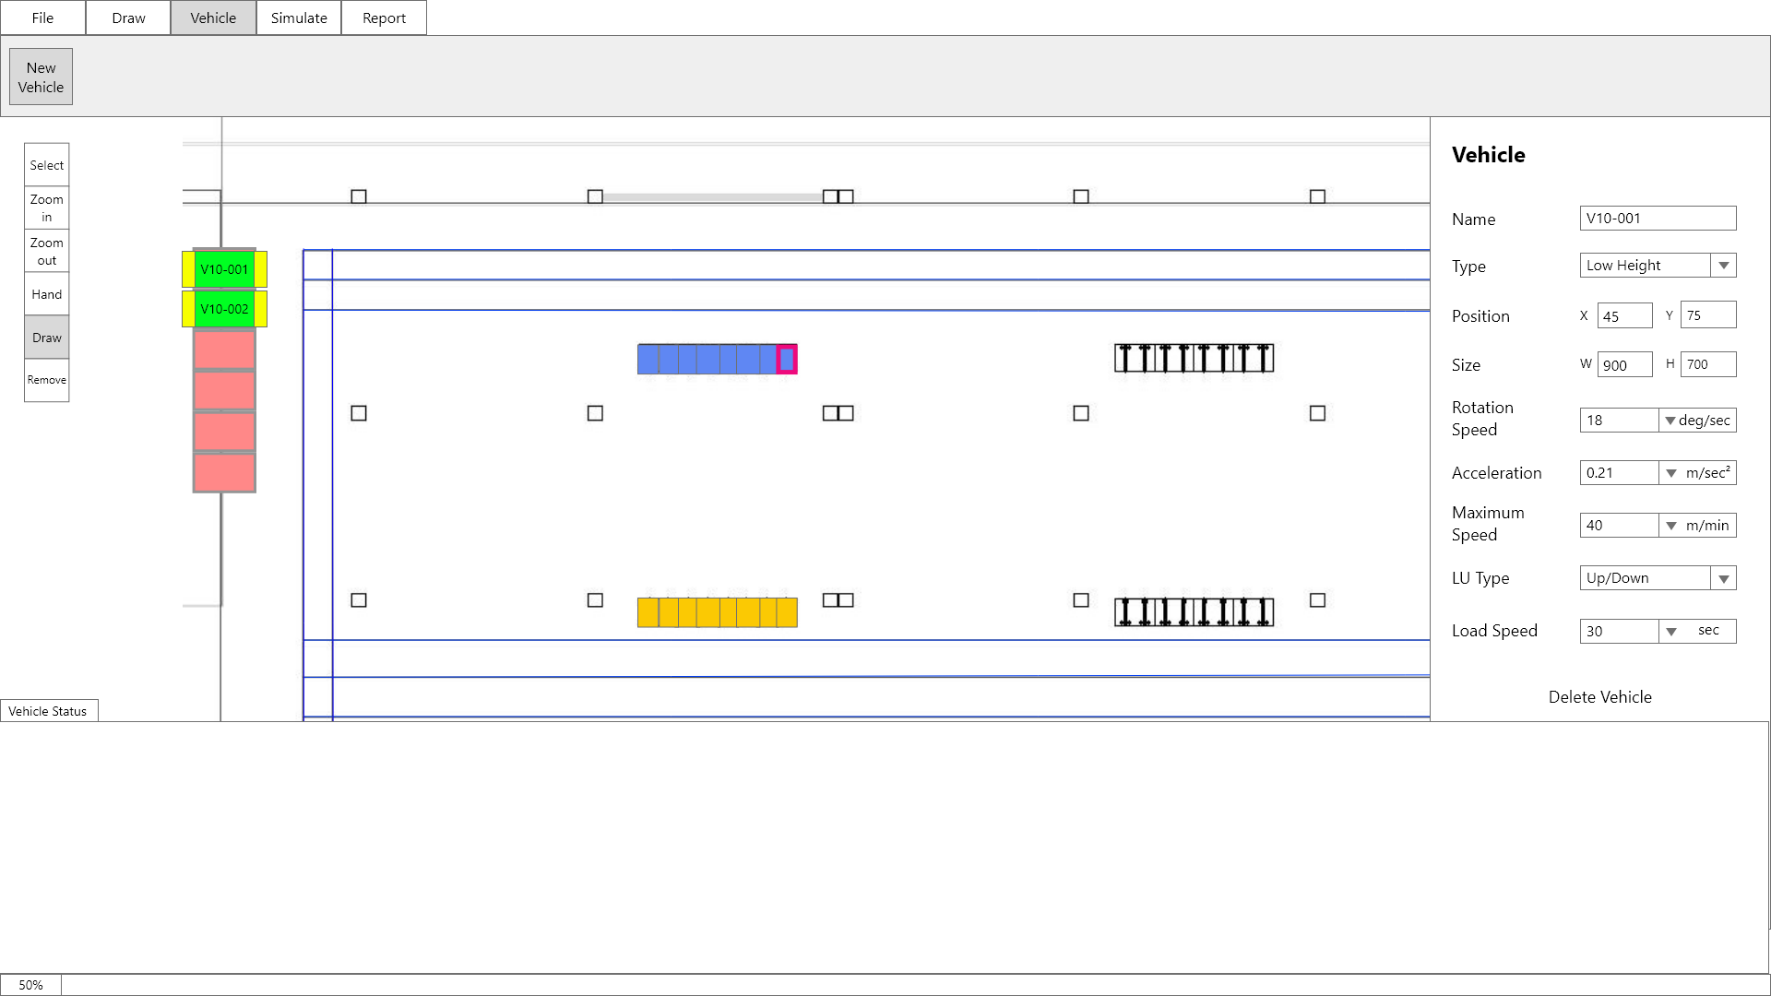
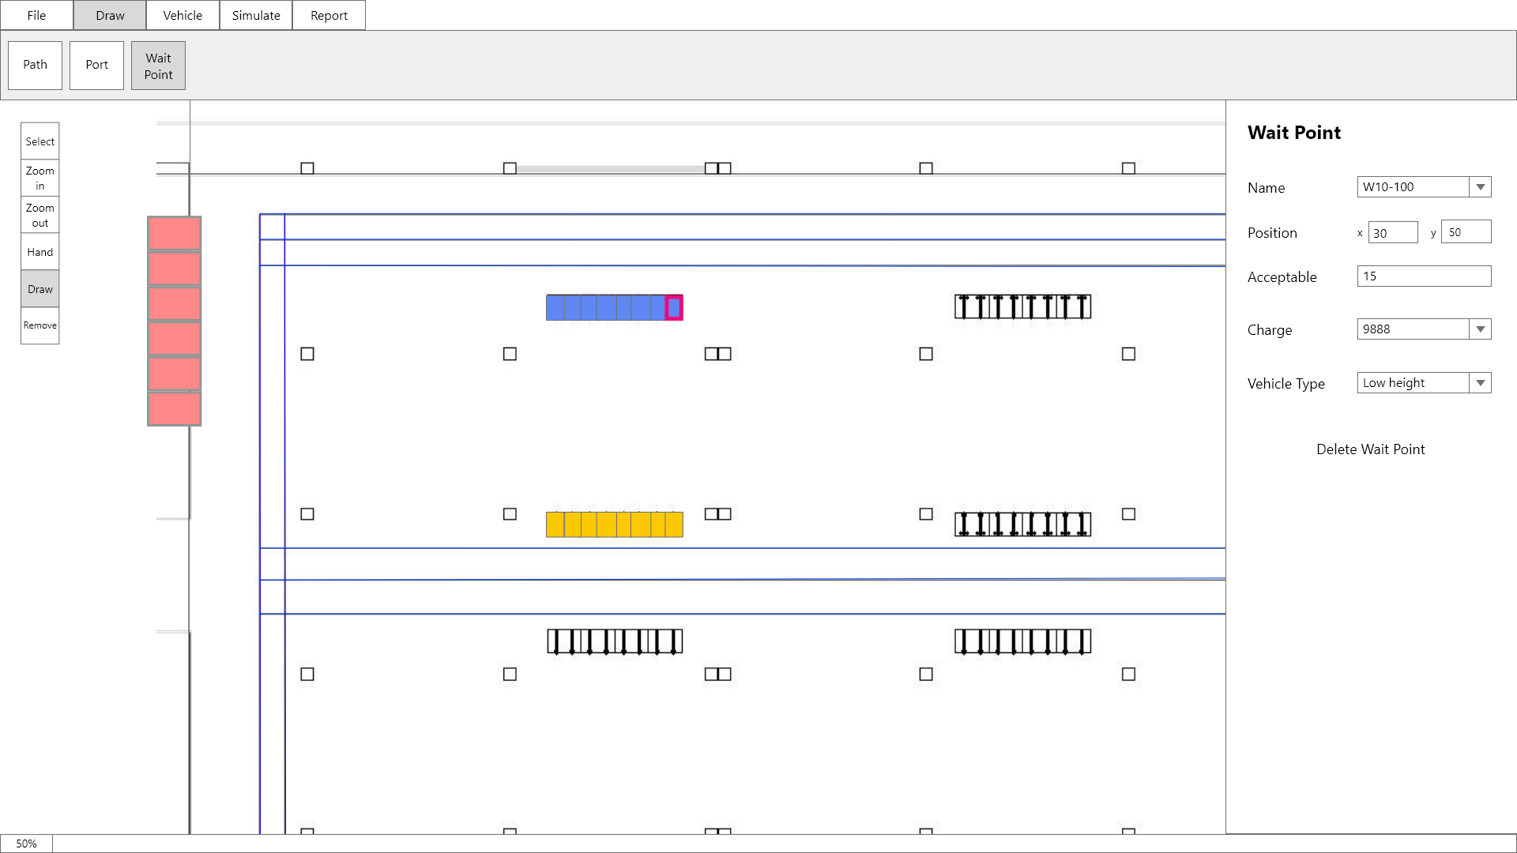
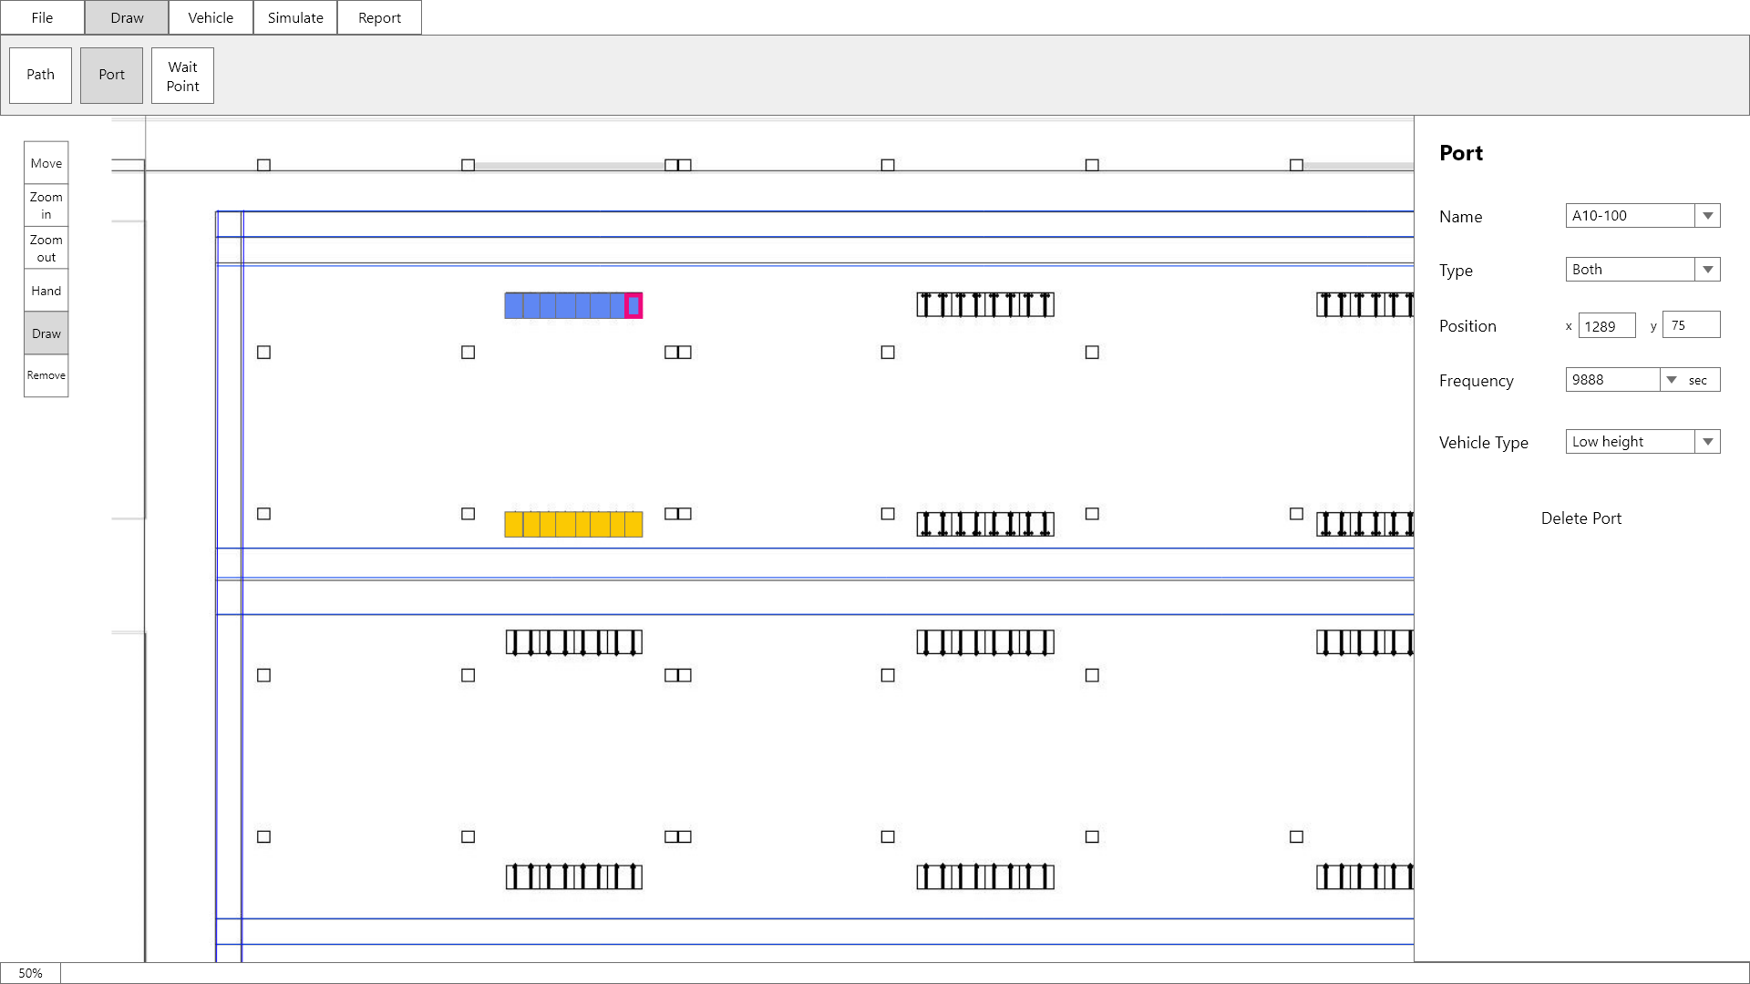
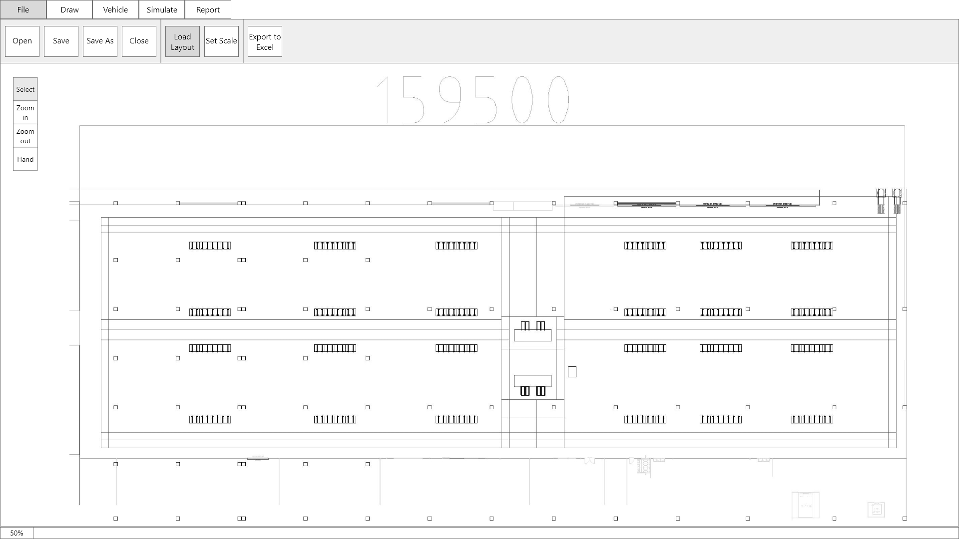
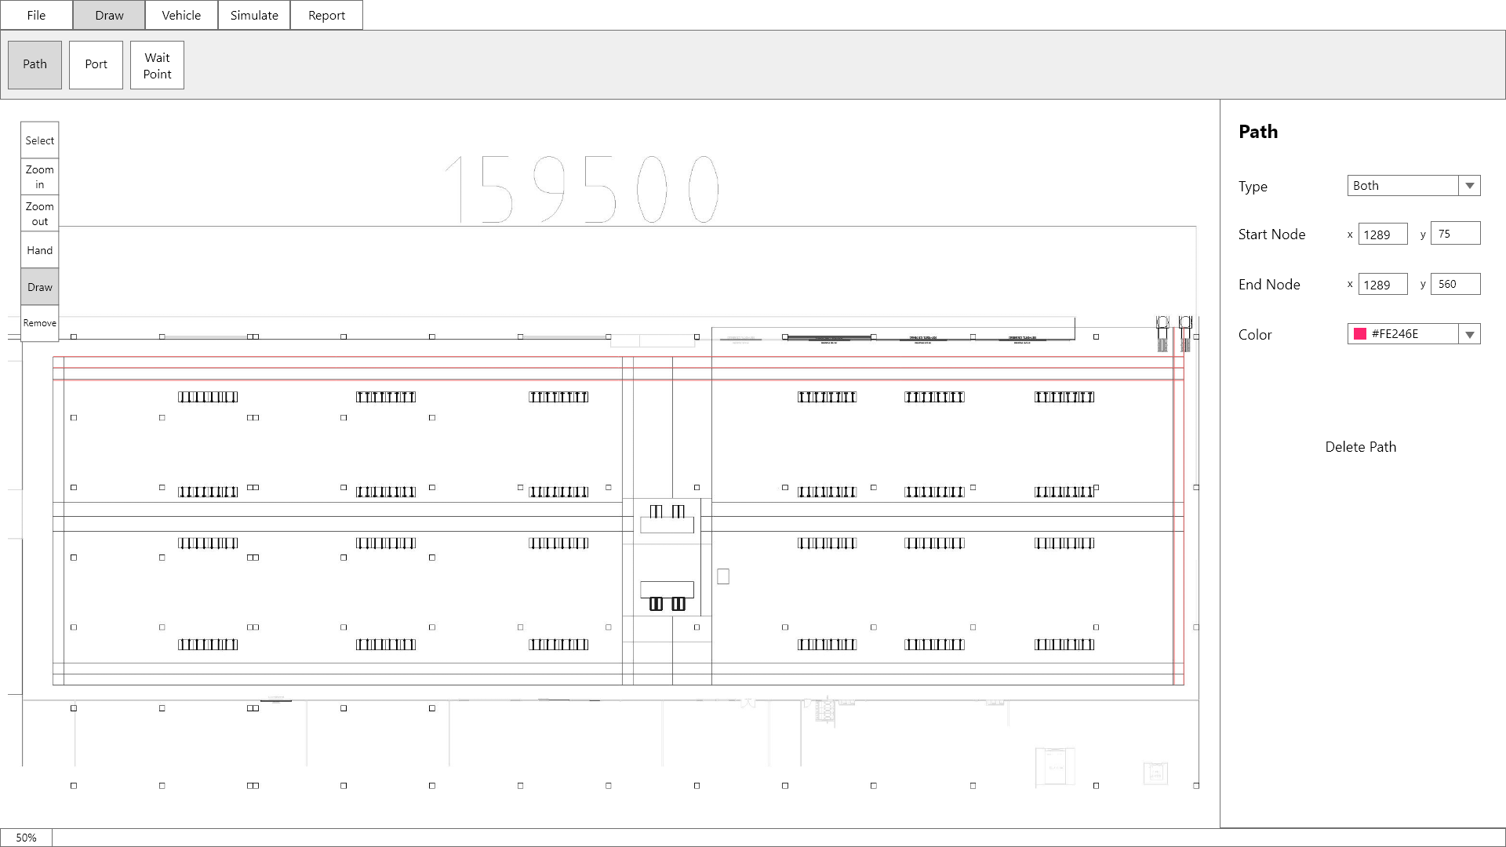
통합 물류 자동화 시뮬레이션 분석 시스템
Notes:
AI는 강력하지만… 데이터가 없다면 쓸 수 없다는 단점
IoT를 통해서 막대한 양의 데이터를 얻고 AI를 통해서 이를 분석, 개선한다면
IoT의 잠재력을 극대화할 수 있다.
발표일 기준 (금요일)에도 AIoT를 주제로 한 전시가 코엑스에서 열리고 있을 정도로 부상하는 키워드
이와 유사하게
AGV를 시뮬레이션에서 동작시키며 얻은 데이터를
AI를 통해 분석해서
최적 물류 동선을 선정한다.

Slide 19




감사합니다

Slide 20
ACS (AGV Control System) Simulation

Slide 21

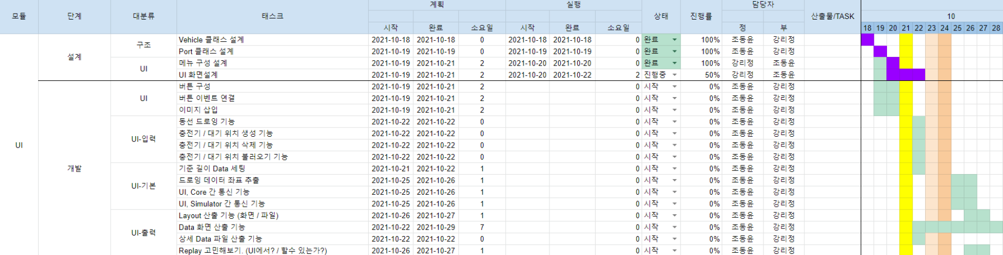
3) 설계
WBS (간트차트)

Slide 22
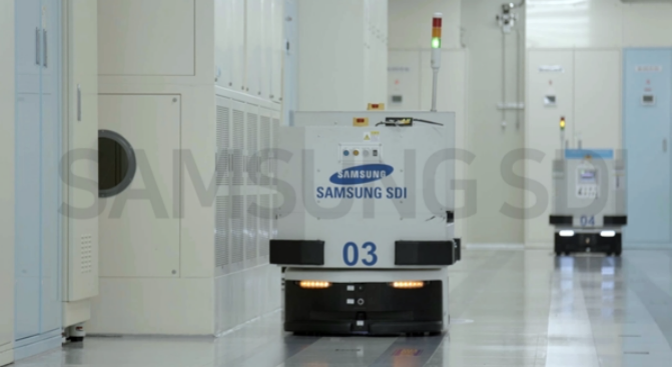
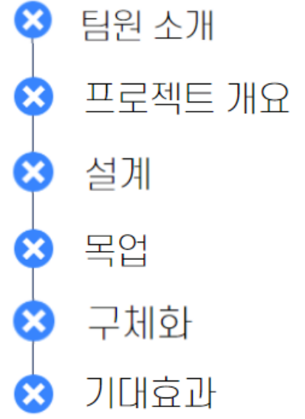
목차

Slide 23
1) 팀원 소개

